Slide 1

Obilježavanje Dana sigurnijeg interneta u Gimnaziji Vukovar
16.veljače 2012.
Sanja Pavlović Šijanović

Slide 2
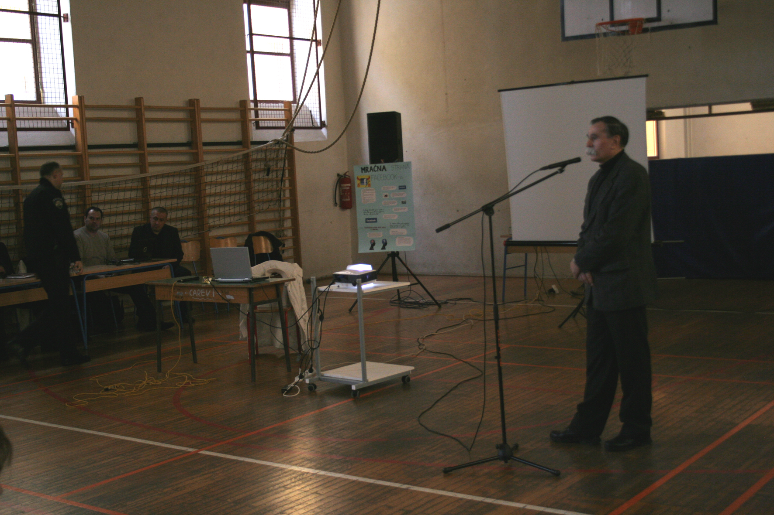
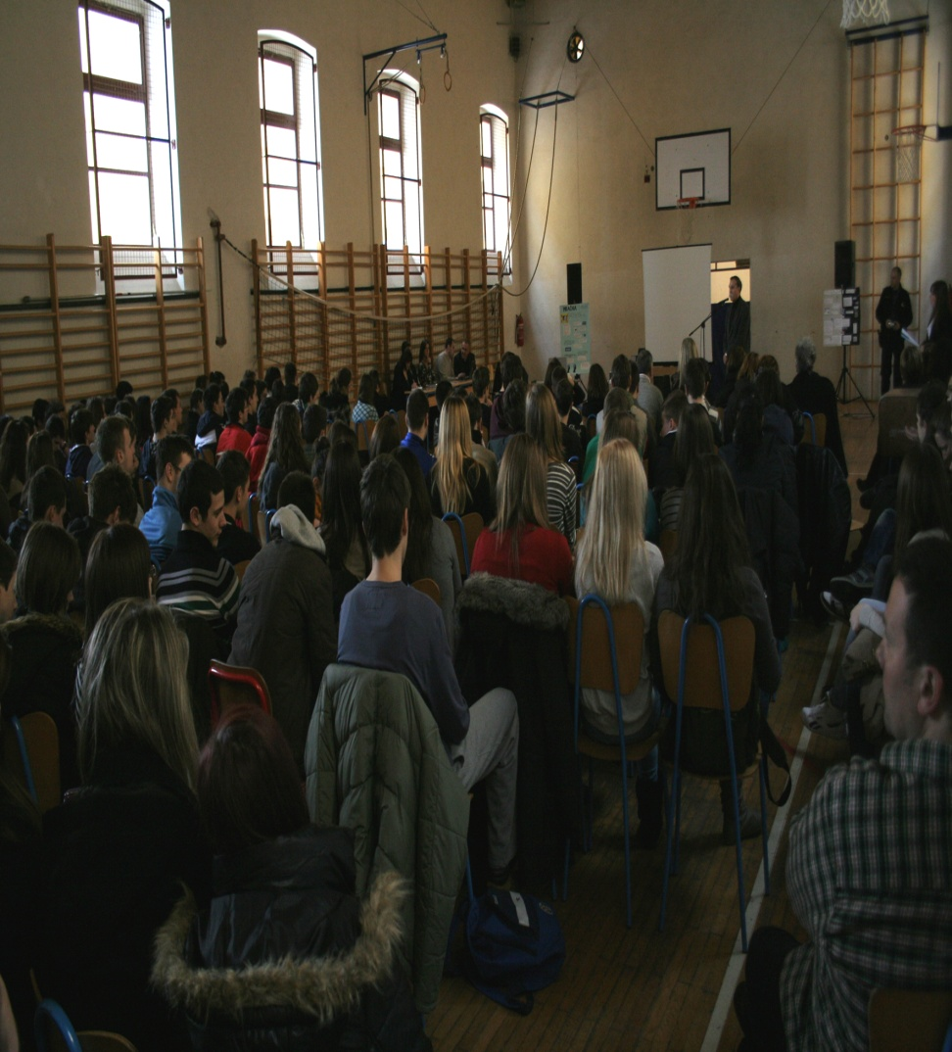
Uvodna riječ
Ravnatelj Josip Prpa, prof.

Slide 3
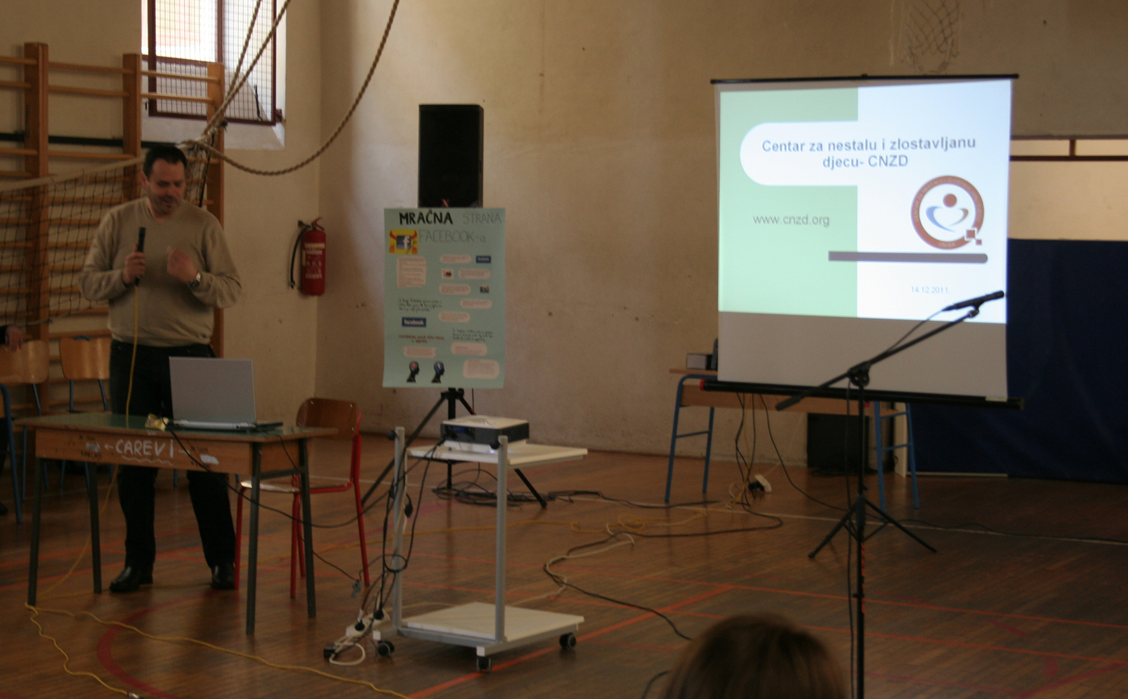
Vanjski sugovornik
Tomislav Ramljak, Centar za nestalu i zlostavljanu djecu, Osijek

Slide 4
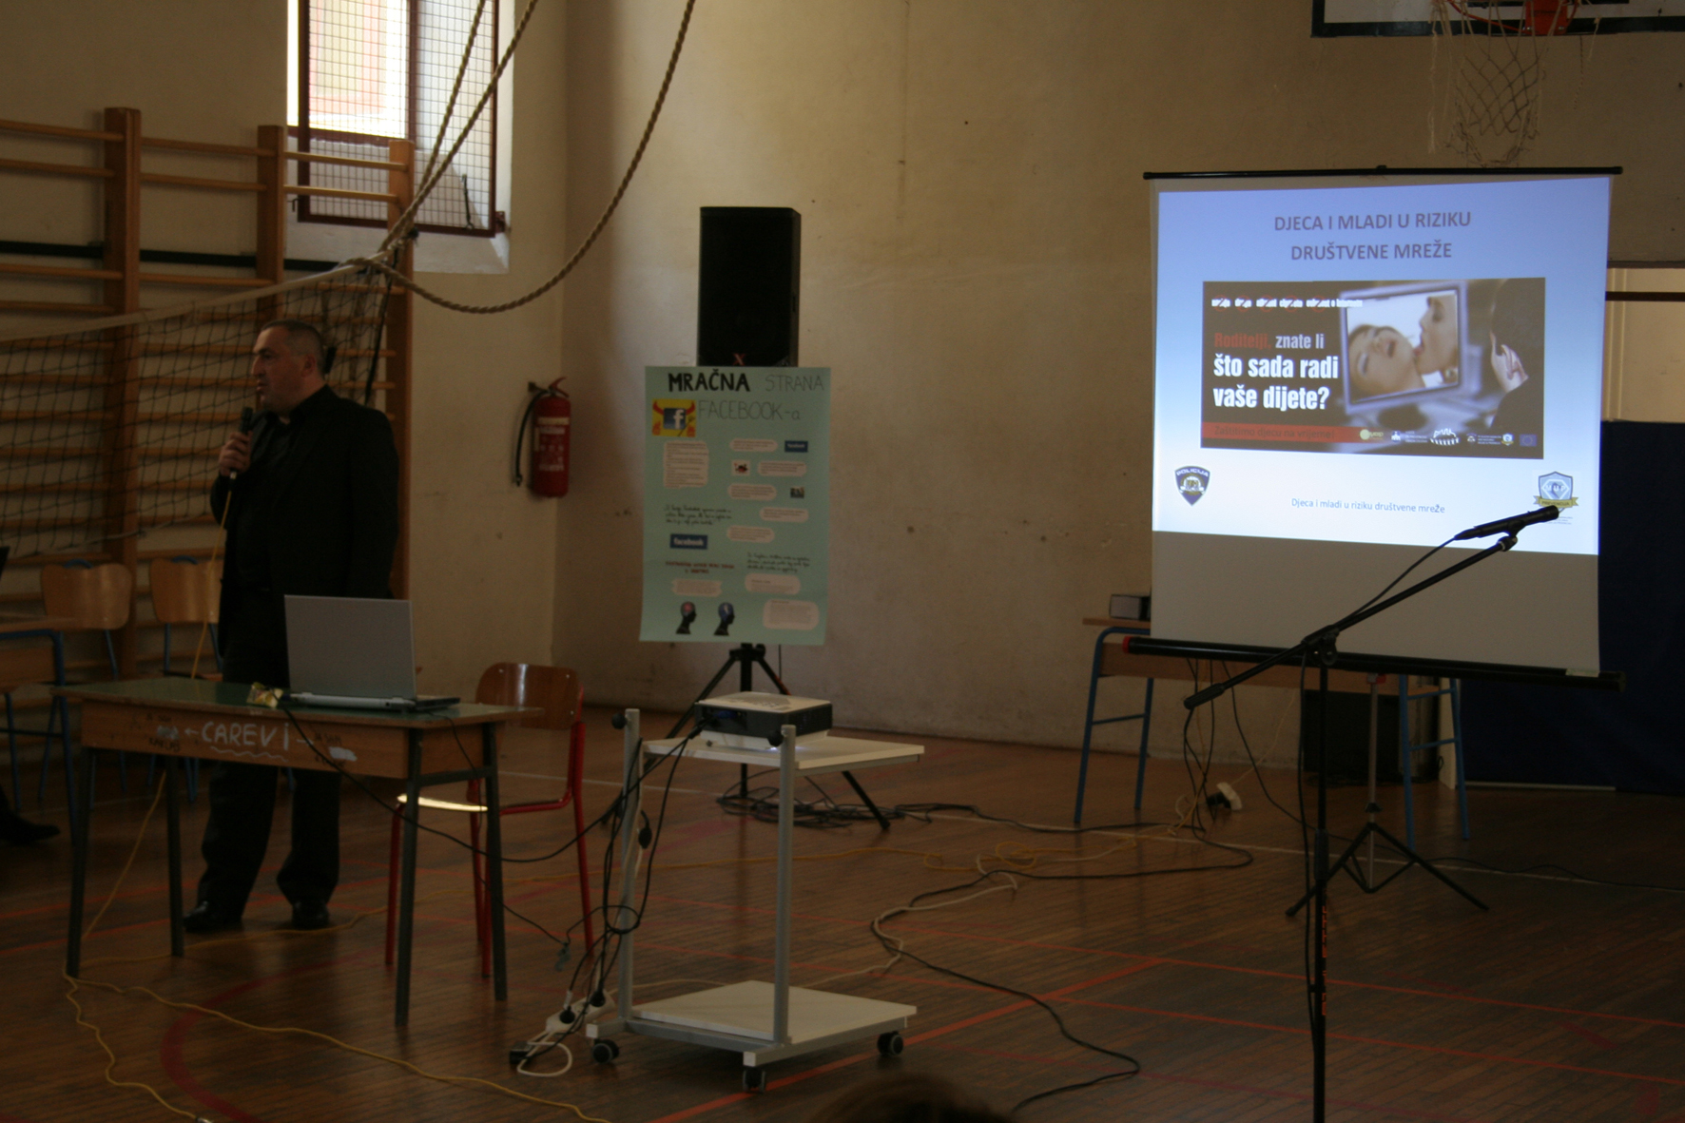
Vanjski sugovornik
Darko Ćorković, PU Osječko-baranjska

Slide 5
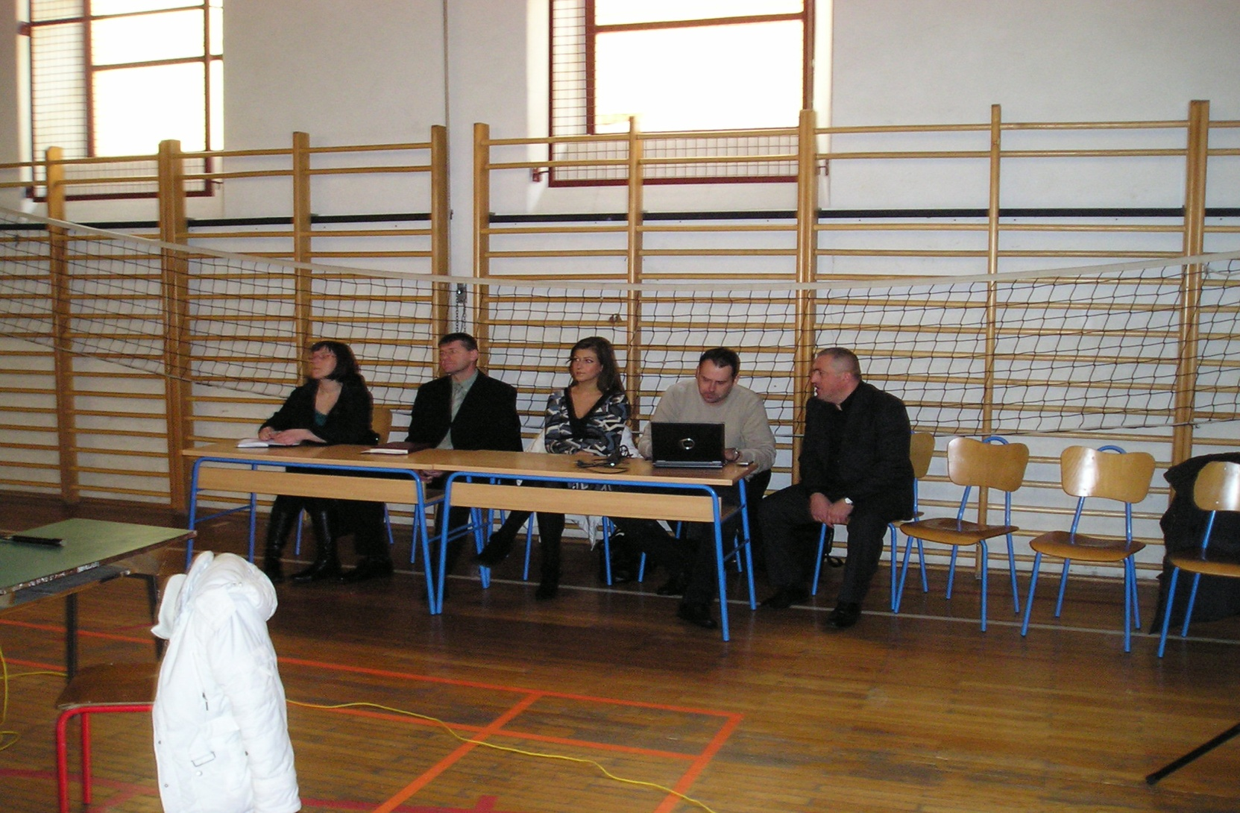
Suradnja PU Osječko-baranjske, PU Vukovarsko-srijemske i CNZD

Slide 6
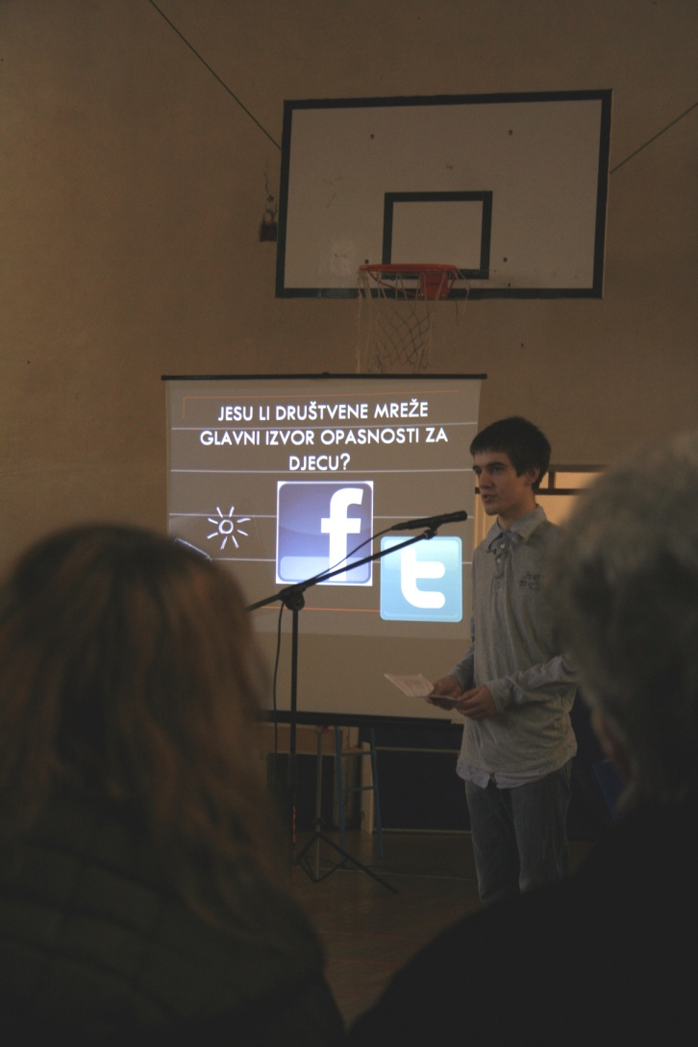
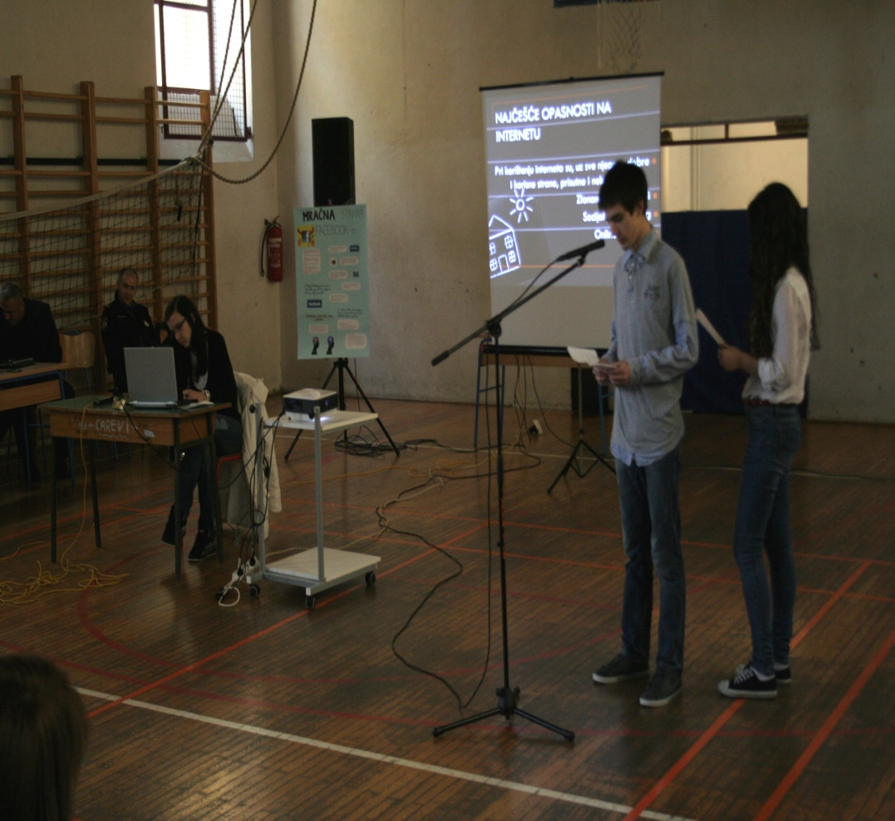
POUČAVANJE DJECE SIGURNOM KORIŠTENJU INTERNETA

Slide 7

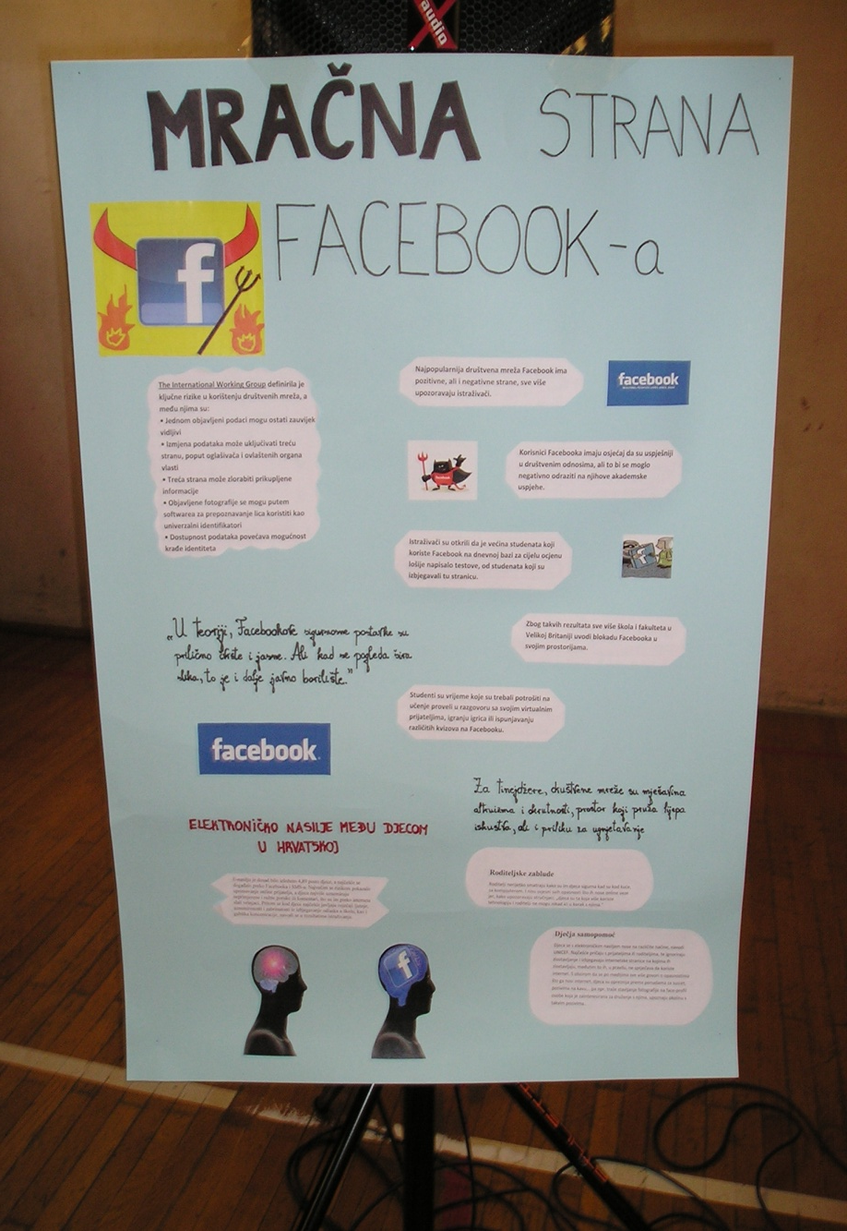

Slide 8
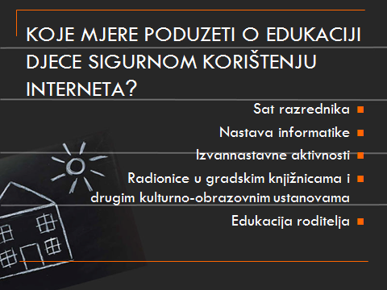

Slide 9
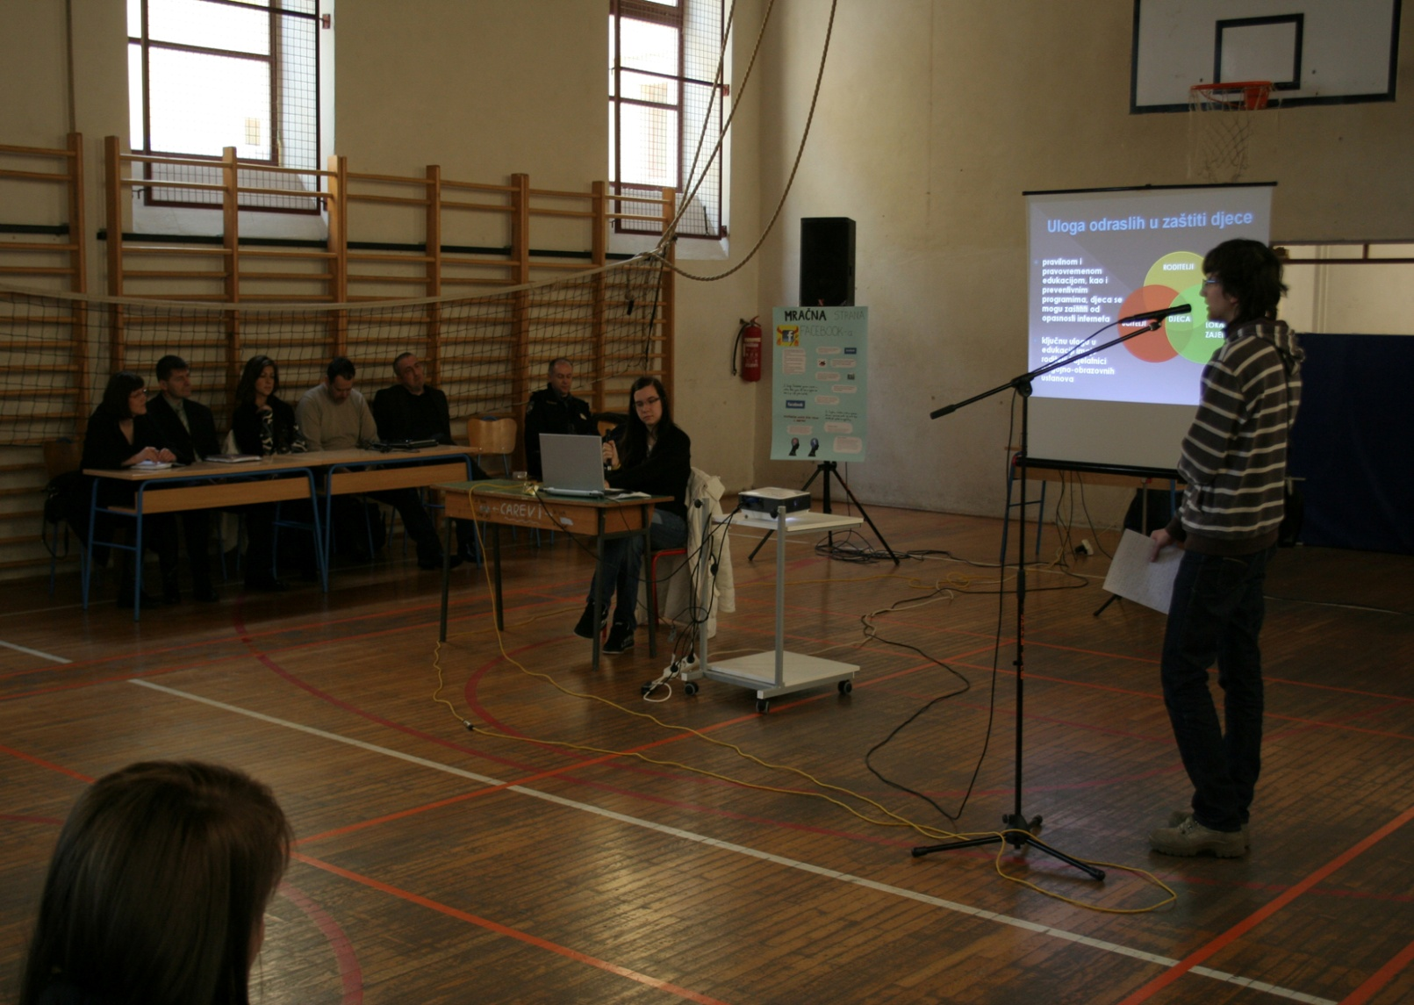
ZAŠTITA DJECE OD OPASNOSTI INTERNETA

Slide 10
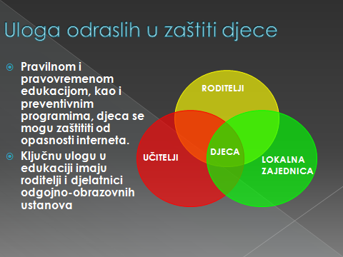

Slide 11
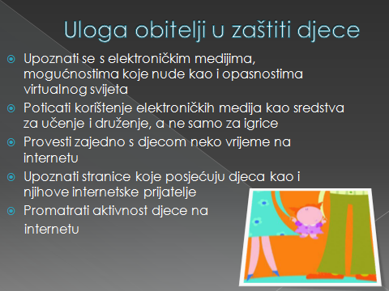

Slide 12
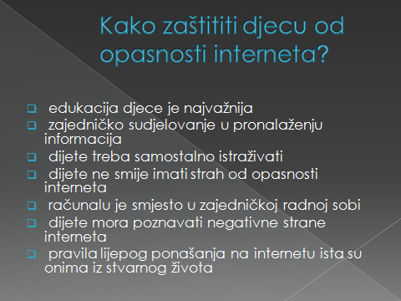

Slide 13
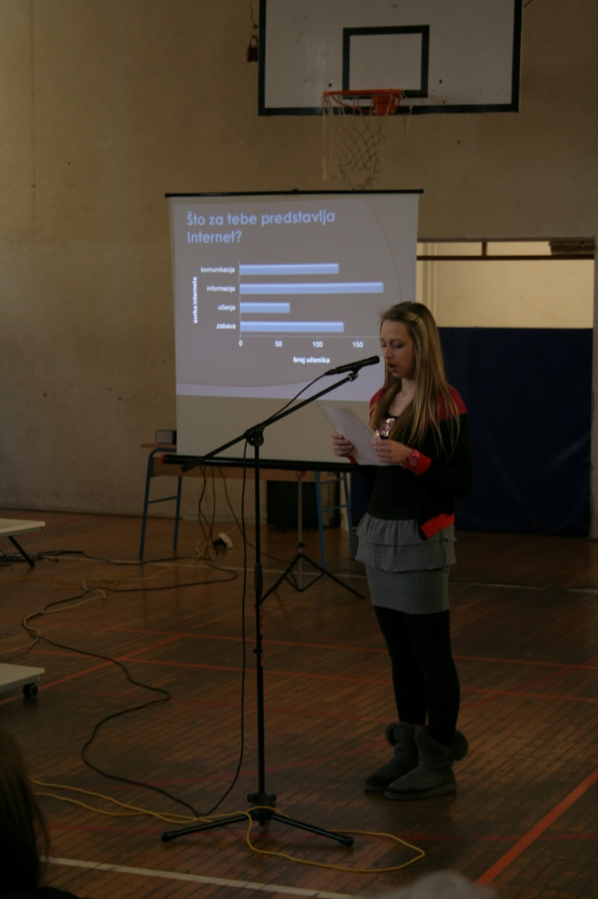
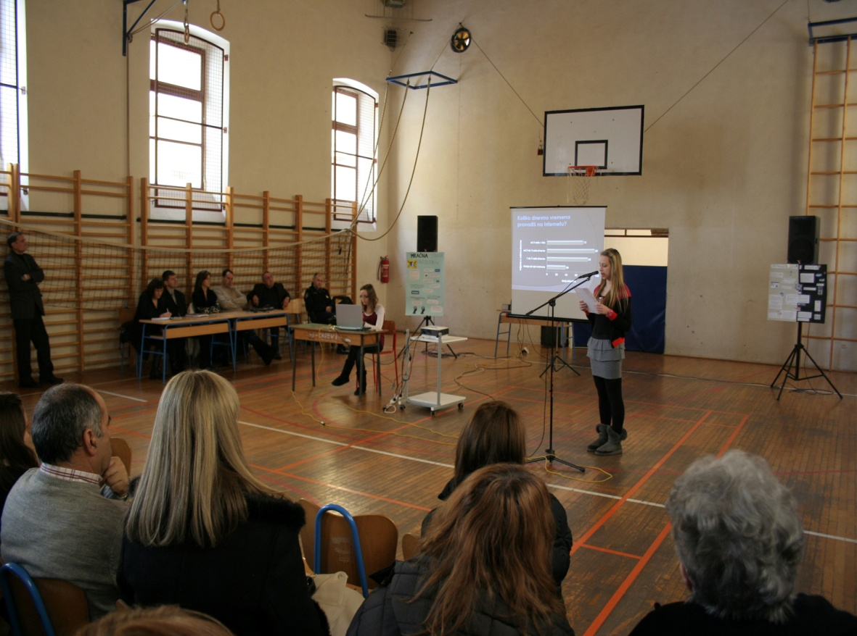
Ovisnost učenika o internetu

Slide 14
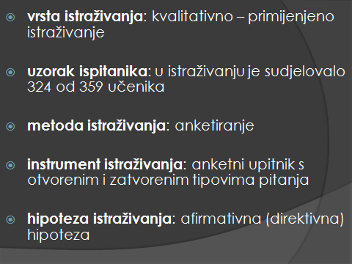
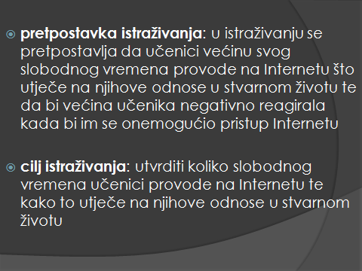

Slide 15
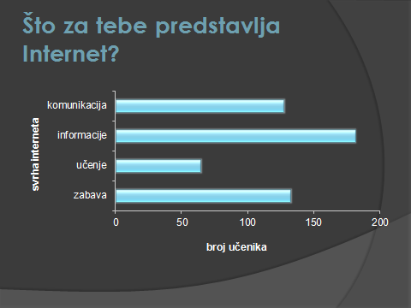
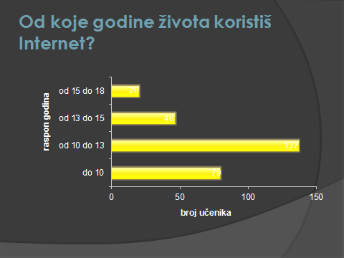
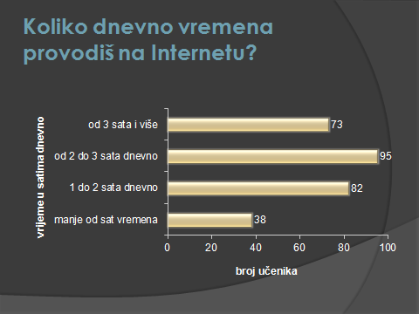
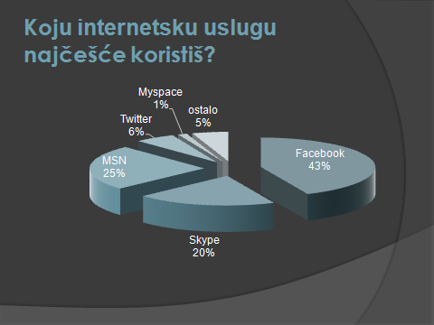

Slide 16
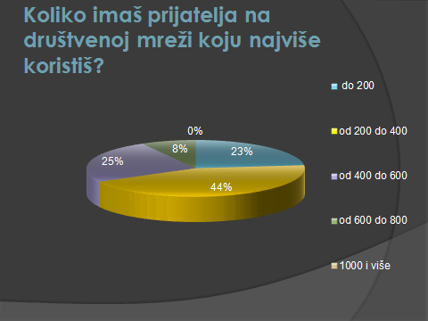
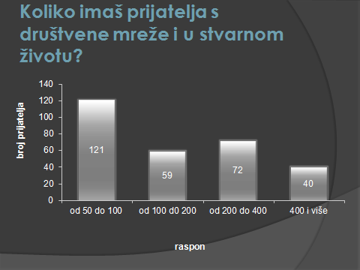
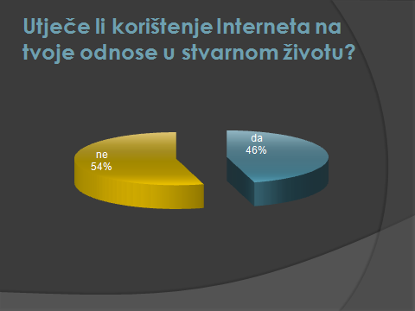
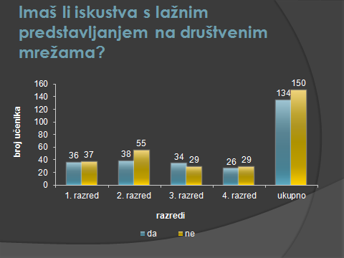
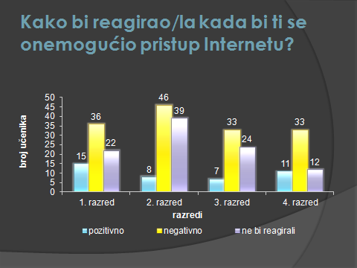

Slide 17
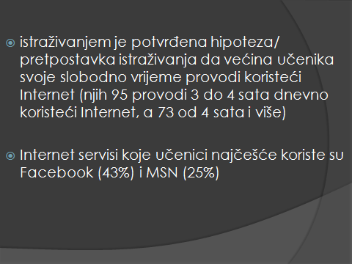
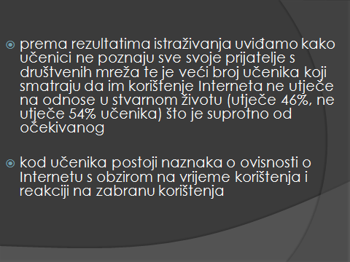

Slide 18
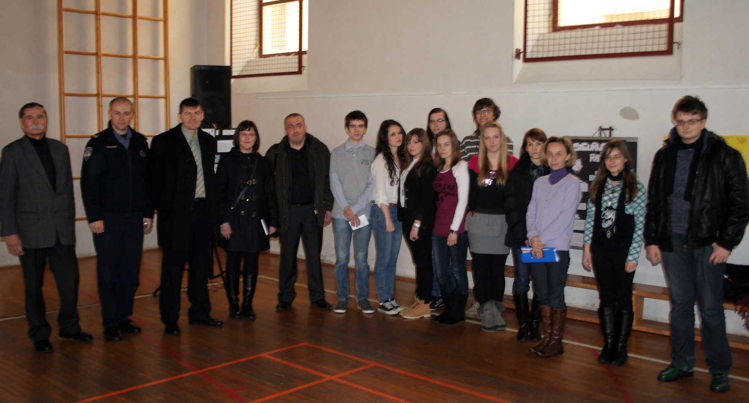
Sudionici organizacije i provedbe Dana sigurnijeg interneta

Slide 19
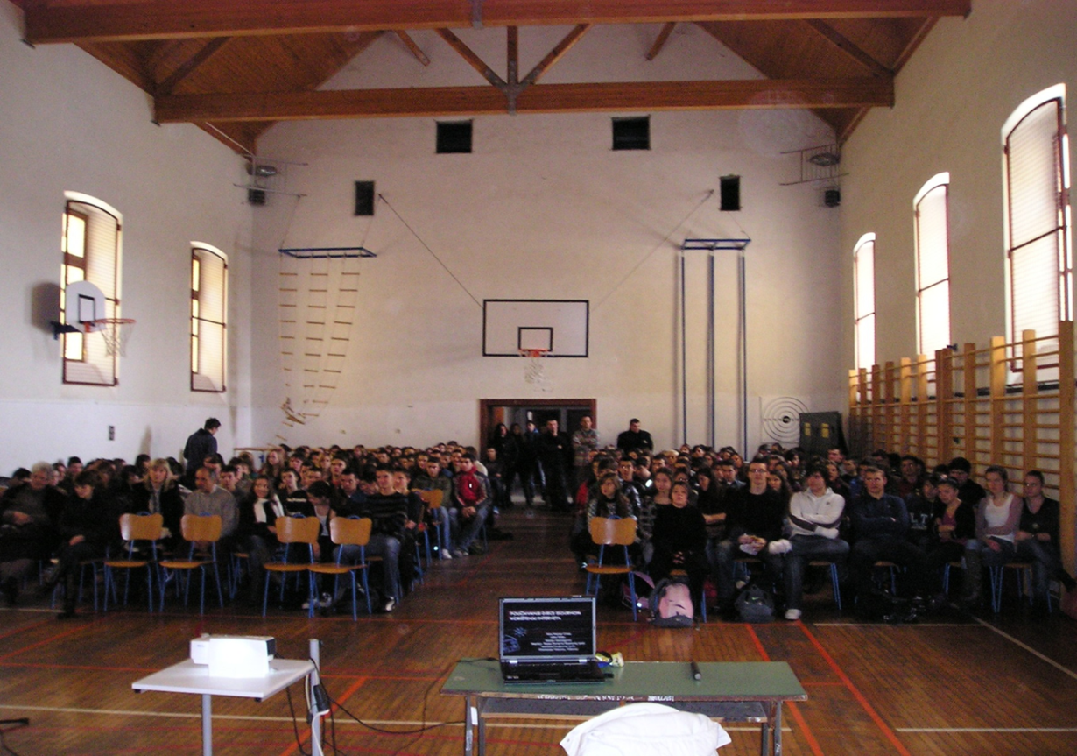
CILJ:
UČENICI SU U SVOJIM MULTIMEDIJALNIM RADOVIMA UPOZORILI SVOJE VRŠNJAKE I RODITELJE NA MOGUĆE OPASNOSTI NA INTERNETU I DALI IM SAVJETE KAKO IH IZBJEĆI
PREDAVAČI SU SVOJIM PREDAVANJIMA POUČILI KAKO SE PRIMJERENO, ODGOVORNO I SIGURNO PONAŠATI NA INTERNETU
OSNAŽILI SMO SVIJEST CJELOKUPNE POPULACIJE O PROBLEMIMA SIGURNOSTI DJECE NA INTERNETU

